Slide 1
Презентация проекта: «Змеи, находящиеся под угрозой исчезновения и занесённые в Красную книгу Астраханской области». Автор: Хлямин Герман Руководитель: Хлямина С.Ж. учитель начальных классов МОУ «ООШ п. Начало» Приволжский район, Астраханская область 2011 г.

Slide 2
Автор проекта – Хлямин Герман Название проекта – «Змеи, находящиеся под угрозой исчезновения и занесённые в Красную книгу Астраханской области». Предметная область: окружающий мир Направление: естественно научное. Возраст участника: 12 лет. Цели: создание презентации. Продолжительность проекта: 3 месяца Руководитель проекта: Хлямина С.Ж.

Slide 3
На уроках биологии при изучении темы «Пресмыкающиеся» Я заинтересовался проблемой редких видов змей. Листая «Красную книгу Астраханской области», я узнал много интересного. В неё занесены редкие и находящиеся под угрозой исчезновения объекты животного и растительного мира.

Slide 4
У меня в домашней библиотеке есть первое издание «Красной книги Астраханской области».

Slide 5
Ход проекта: 1 этап – выбор проблемы, решению которой посвящается проект; 2 этап – исследование проблемы, консультации с руководителем 3 этап – использование информационных технологий: печатные и электронные материалы, информационные ресурсы 4 этап – Публикация материалов, рецензия руководителя проекта 5 этап – публичная защита презентации на научно – практической конференции.

Slide 6
О змеях у людей мнение определённое. Какое известно. Помимо страха змея внушает и какую-то особую антипатию. Назвать её врождённой, пожалуй, неверно. Дети и звериные детеныши в малолетстве змей не страшатся и играть с ними не брезгуют. Позднее, с возрастом, многие звери ведут себя иначе. Одни, встретив змею, быстро, точно ветром их сдуло, отскочат. Наблюдая за ней издали, тревожными криками оповещают сородичей. Другие – дикие быки, козлы, слоны, олени, антилопы – норовят затоптать. У свиней, ежей, мангустов стремление совершенно определённое: съесть. Обезьяны панически боятся змей. Даже крошечная фигурка человека со змеёй в руке, когда её показывали макакам и мартышкам, вызывала у некоторых реакцию страха, совсем не адекватную ситуацию.

Slide 7
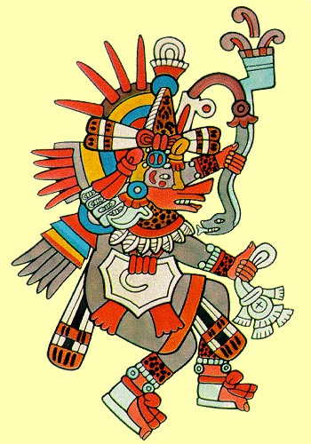
Змея – символ могущества у ацтеков (оперённая змея).

Slide 8
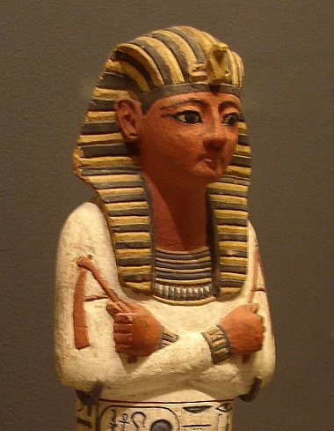
У египтян (кобры в головном уборе фараонов).

Slide 9
У древних греков (змея - исцелитель Эскулапа).

Slide 10
Было время, когда разум, бессильный реально оценить окружающий мир, отступал перед его тайнами, рождая в человеческой душе мистический резонанс. Это чувство определило в веках особое отношение человечества к змеям.

Slide 11
Анкета - опросник для проектной исследовательской работы Ученика 7 класса Хлямина Германа 1. Как ты относишься к змеям? а) положительно б) отрицательно 2. Убивал (а) ли ты когда - нибудь змей? а) да б) нет 3. Знаешь ли ты о существовании « Красной книги Астраханской области»? а) да б) нет 4. Нужны ли для биологического разнообразия в природе змеи? а) да б) нет
Я провёл анкетирование среди учащихся
нашей школы.

Slide 12
Результаты анкетирования

Slide 13
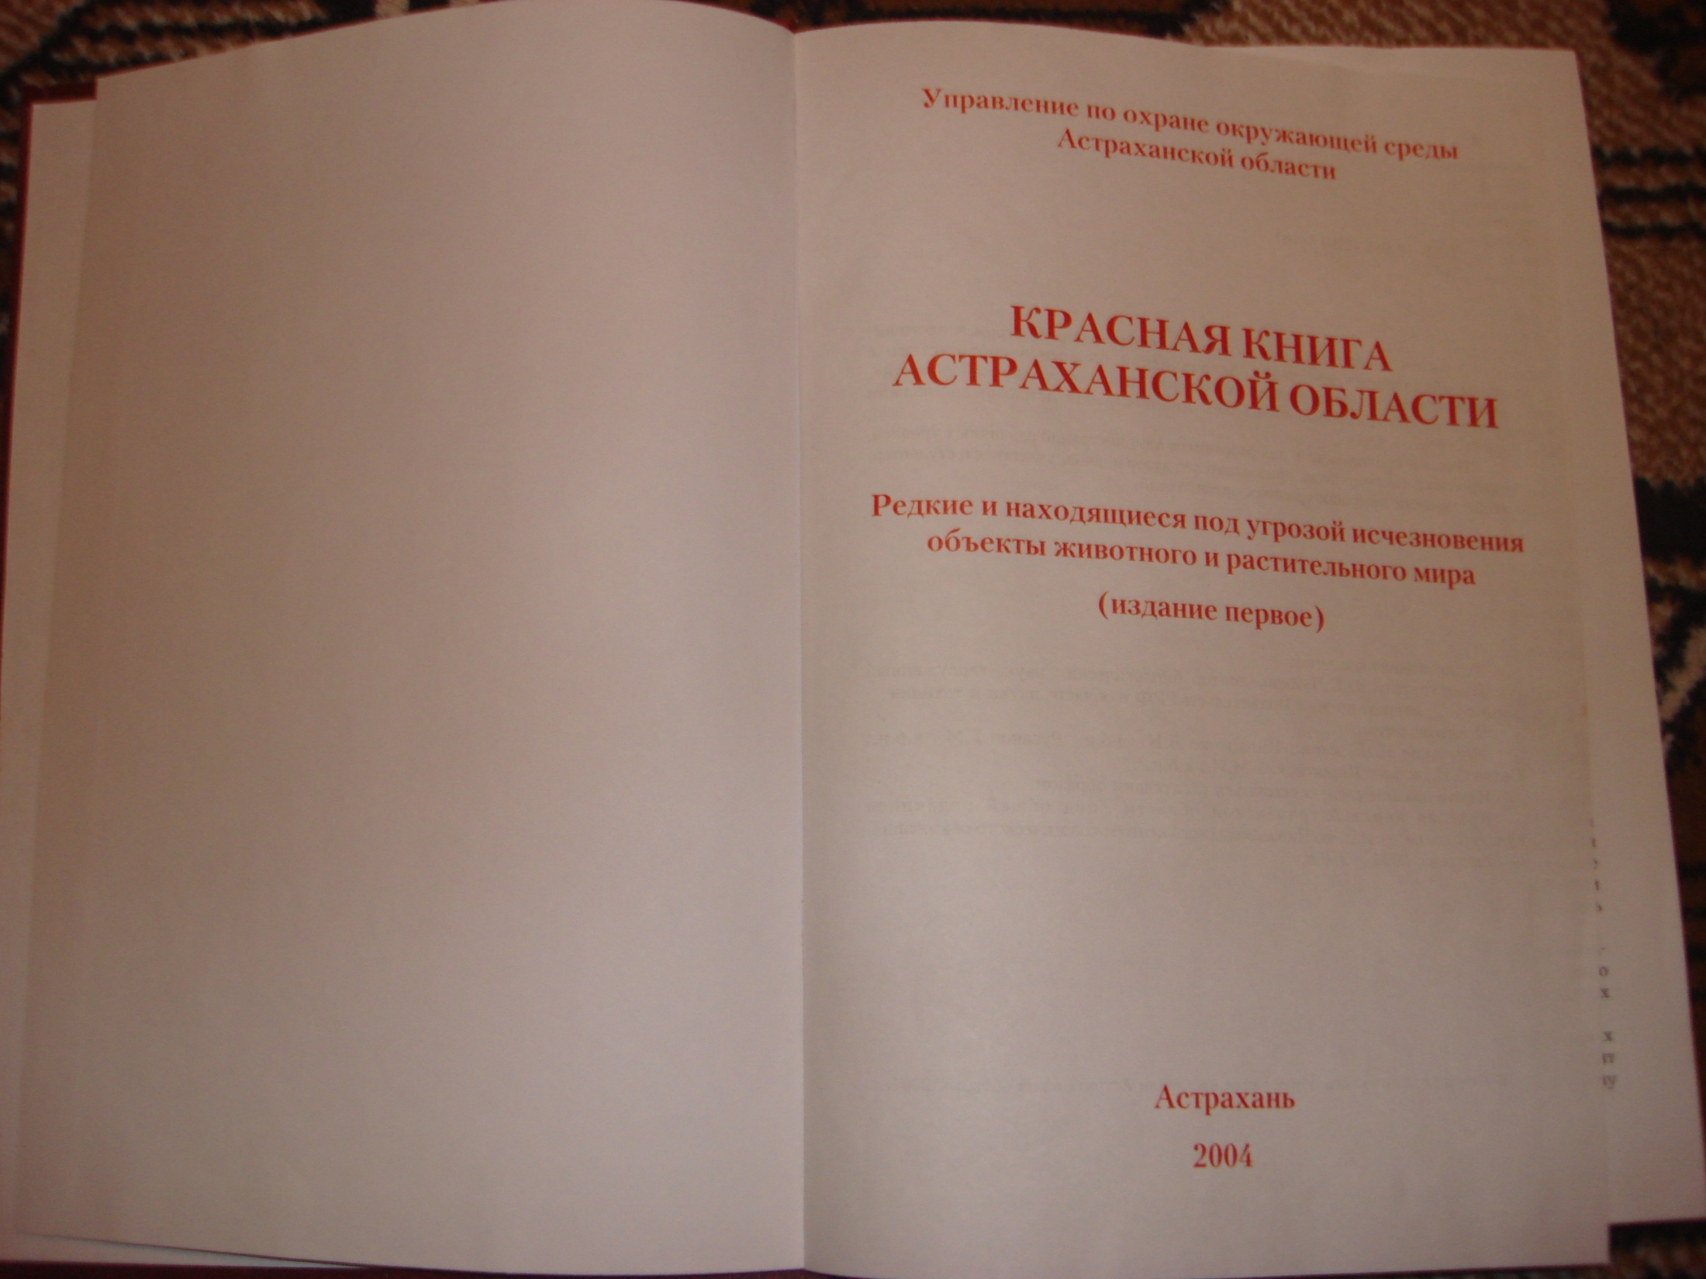

Slide 14
Люди! Будьте бдительны! Обратите внимание на эти уникальные экземпляры змей! Сохраним и спасем их видовое разнообразие! Мы живём в Астраханской области, на территории которой находится биосферный заповедник.

Slide 15
Песчаный удавчик Отряд чешуйчатые Подотряд змеи Семейство удавы Меры охраны: включён в списки второго приложения СИТЕС (международной конвенции по торговле видами дикой фауны и флоры). Ногайский подвид занесён в список видов нуждающихся в постоянном контроле. Сохранение вида в пределах региона связано с созданием особо охраняемых природных территорий местного уровня в левобережной и правобережной части области.

Slide 16
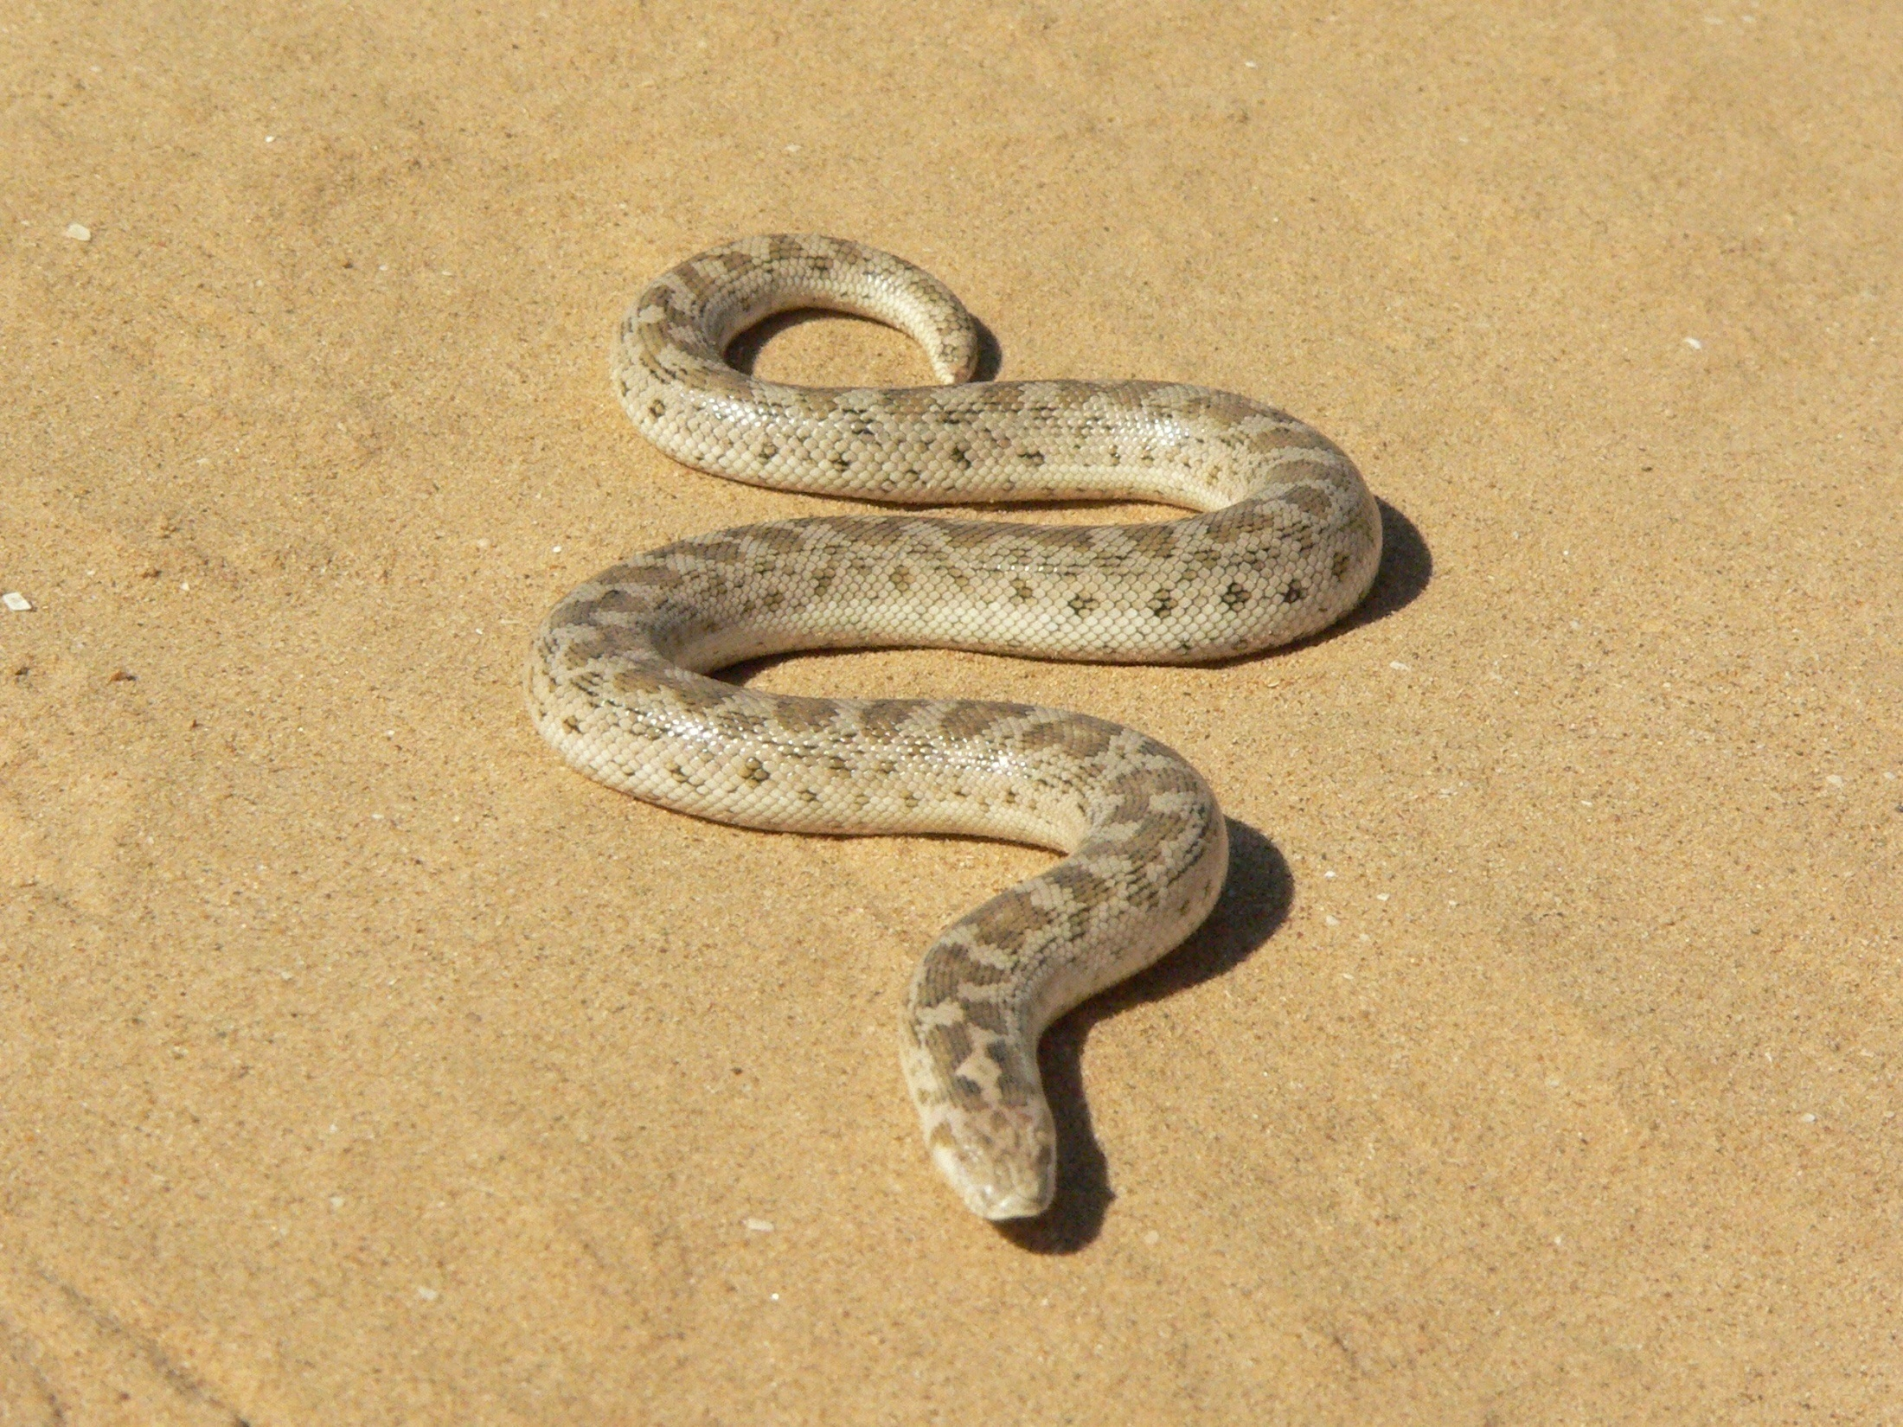

Slide 17
Желтобрюхий (каспийский) полоз Отряд чешуйчатые Подотряд змеи Семейство ужеобразные Меры охраны: занесен в списки второго приложения Красной книги России. Находится в списках Бернской конвенции. На территории Астраханской области охраняется в Богдинско – Баскунчакском государственном заповеднике.

Slide 18
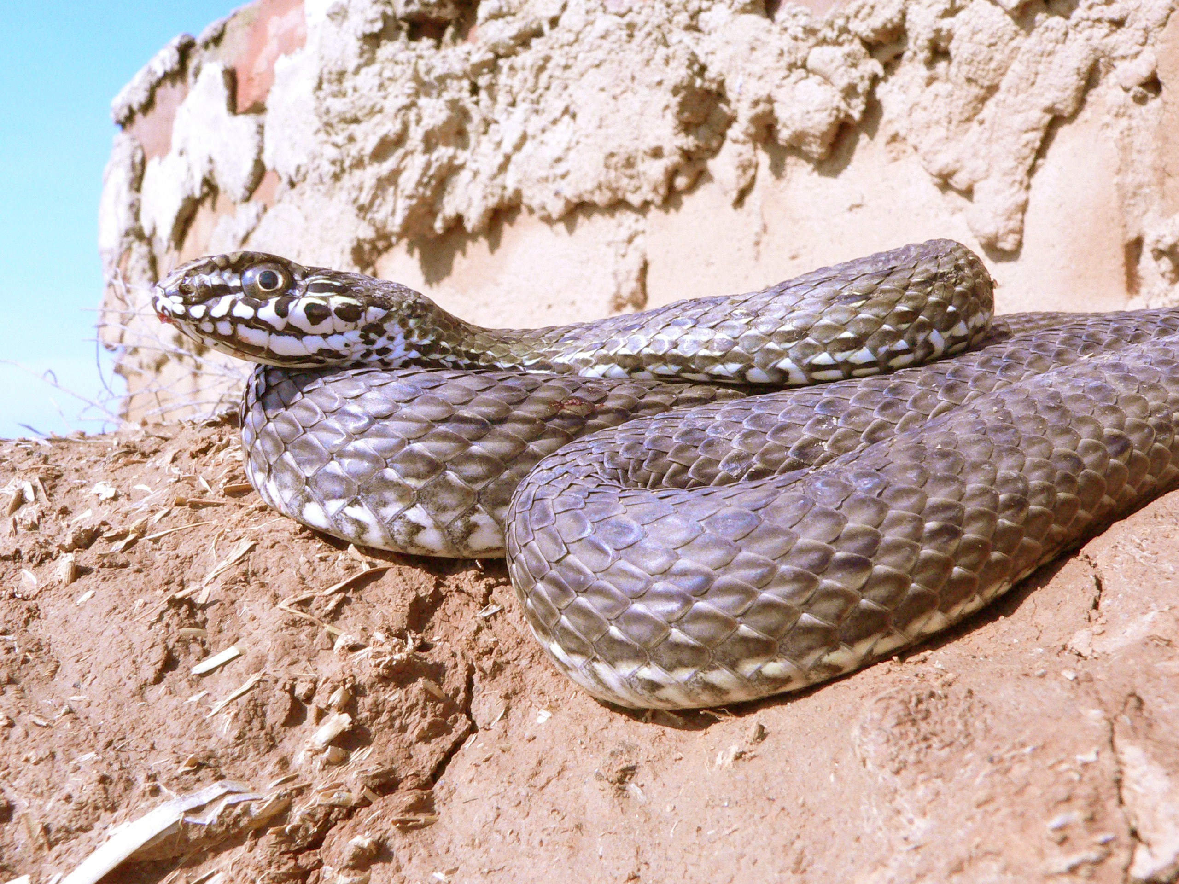

Slide 19
Ящеричная змея Отряд чешуйчатые Подотряд змеи Семейство ужеобразные Меры охраны: вид включен в списки второго приложения к Красной книге России (перечень объектов животного мира нуждающихся в особом внимании; приказ госкомприроды от 11.02.2000 №71).

Slide 20
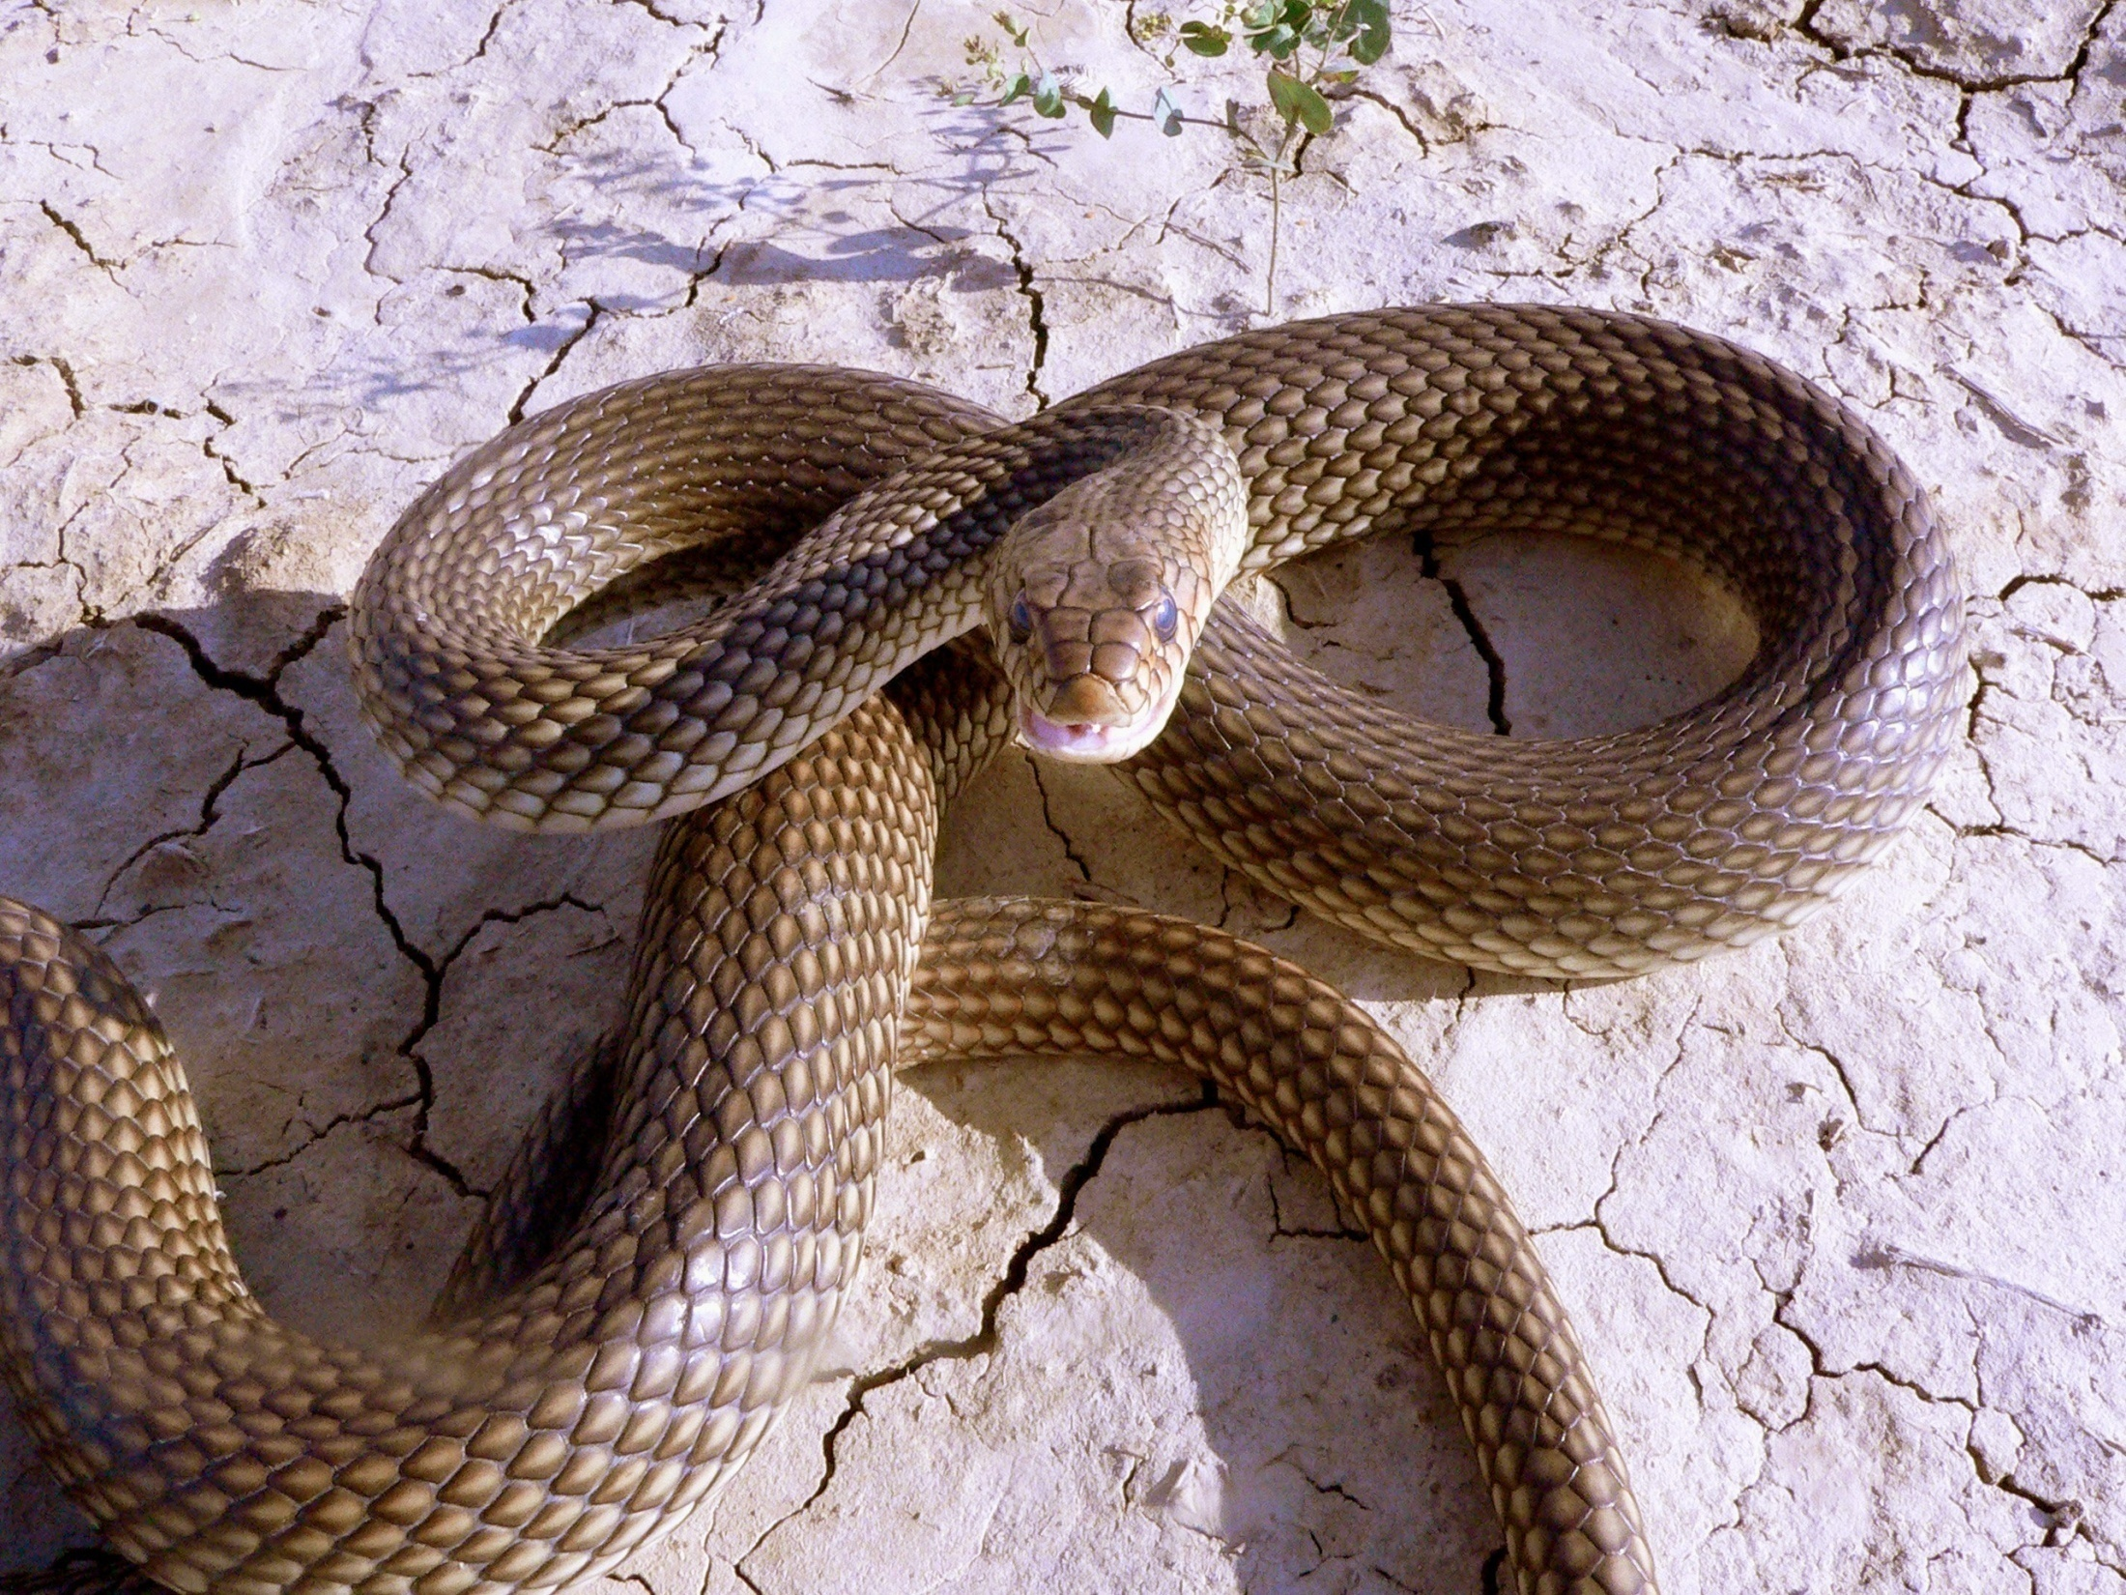

Slide 21
Четырёхполосый полоз Отряд чешуйчатые Подотряд змеи Семейство Ужеобразные Меры охраны: охраняется на территории Богдинско- Баскунчакского заповедника. Включен во 2-е приложение к Красной книге России ( виды нуждающиеся в особом внимании).Необходим полный запрет отлова в коммерческих и иных целях.

Slide 22
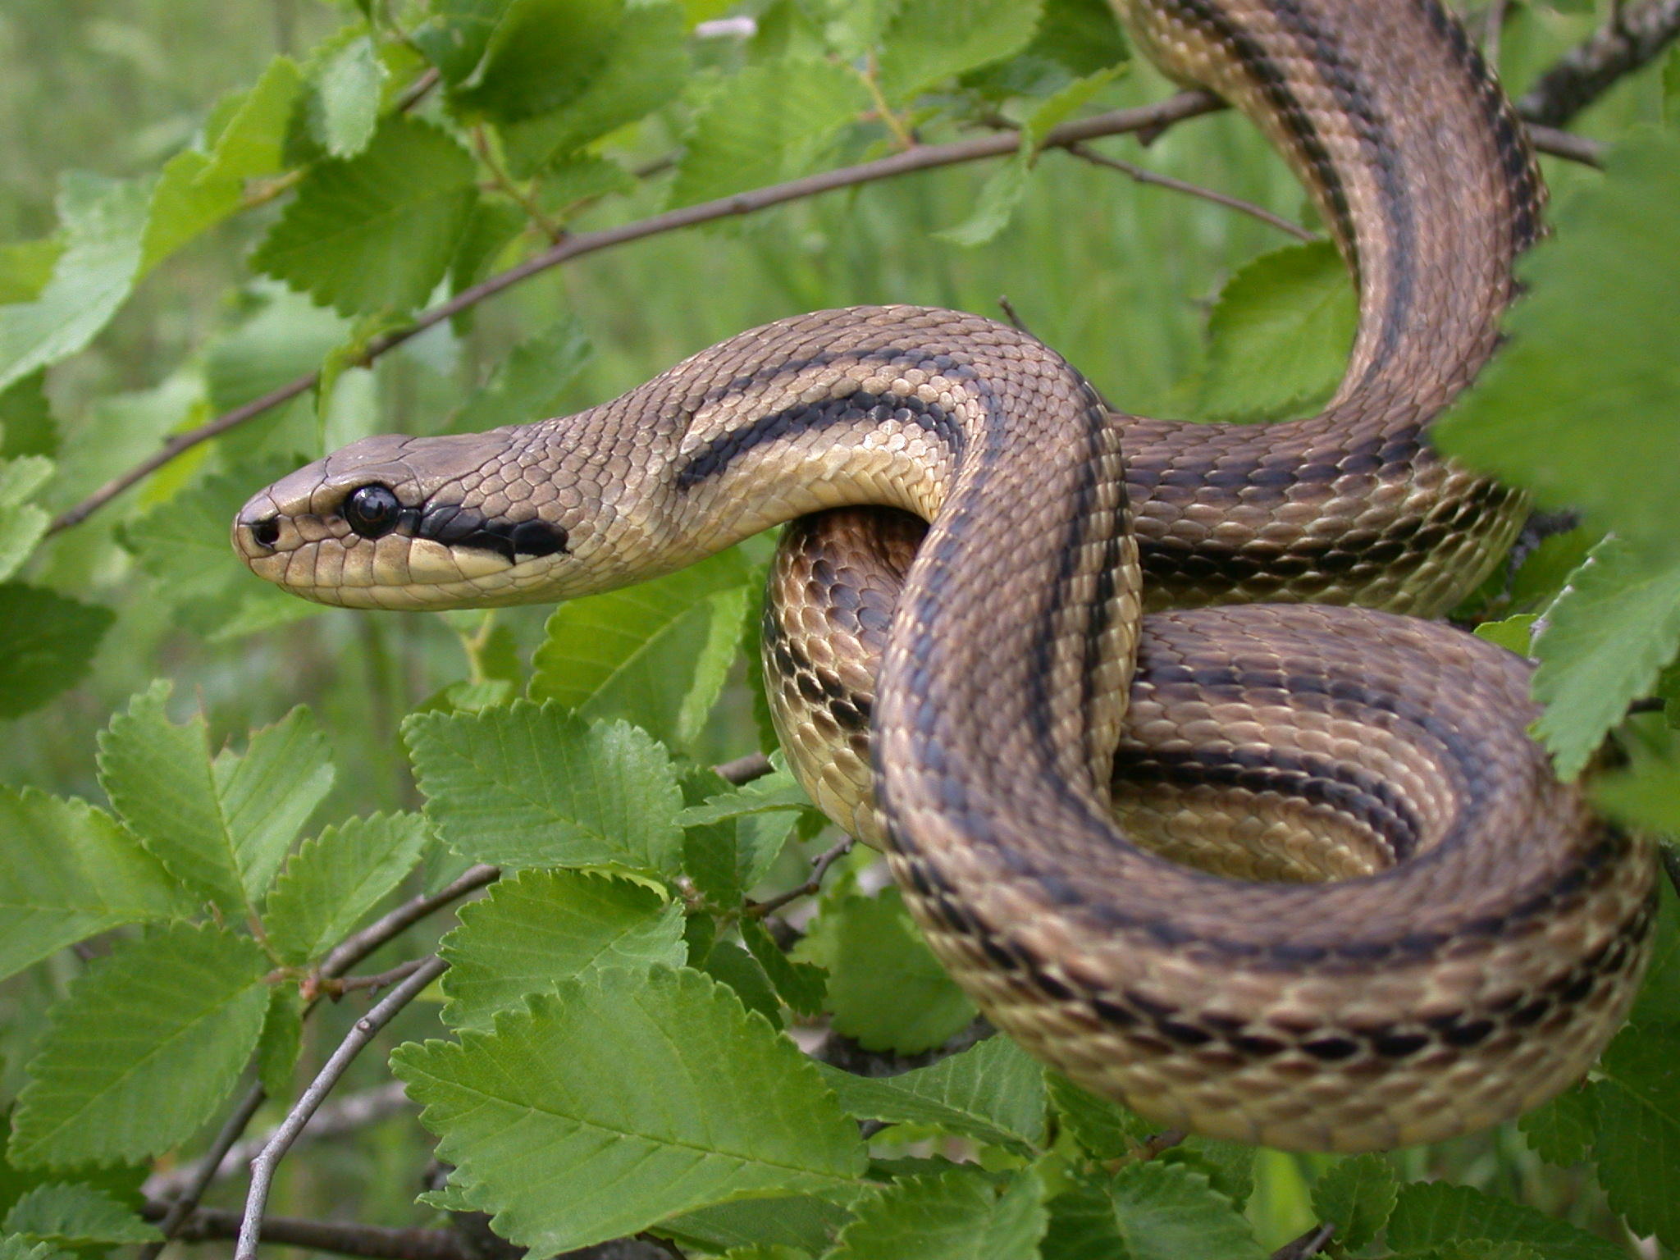

Slide 23
Марк Валентинович Пестов – координатор Нижегородского общества охраны амфибий и рептилий «Дронт». Я использовал авторские фотографии из домашней медиатеки (диск «Russia. Astrakhan region and Kalmykiy».

Slide 24
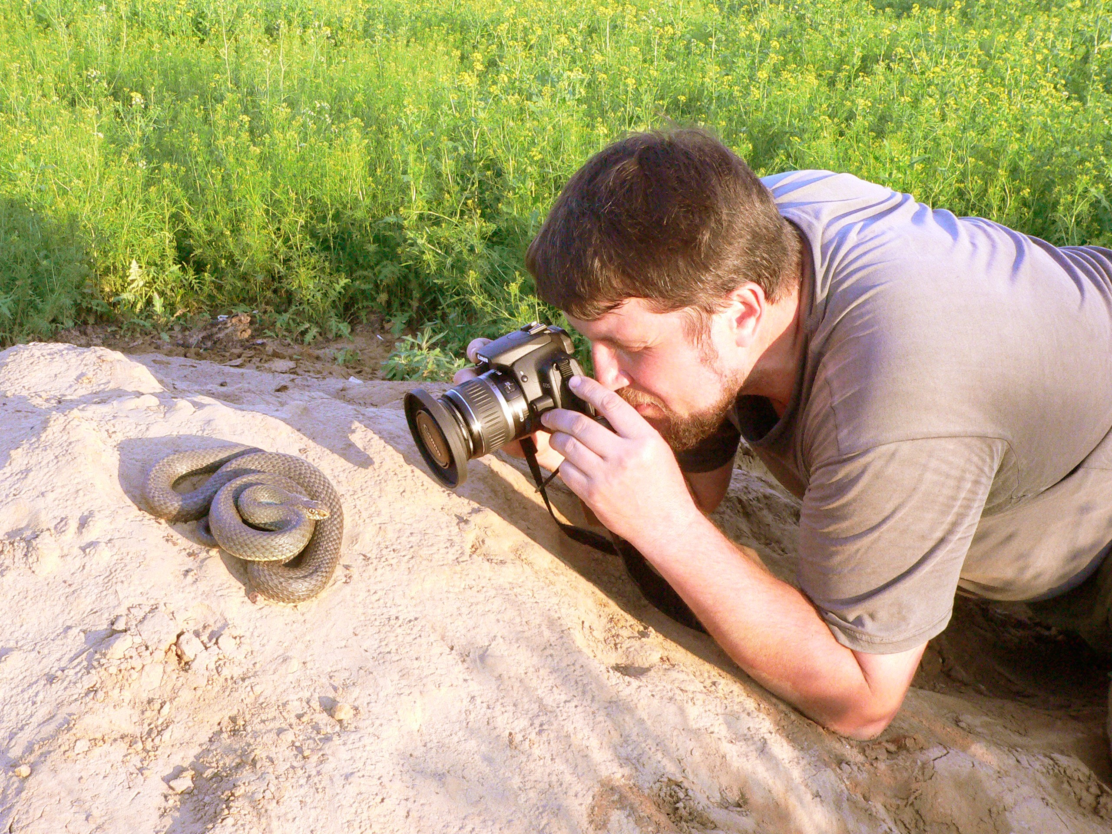

Slide 25
В своей работе я опирался на пять «П»: 1. Проблема 2. Проектирование 3. Поиск информации 4. Продукт 5. Презентация

Slide 26
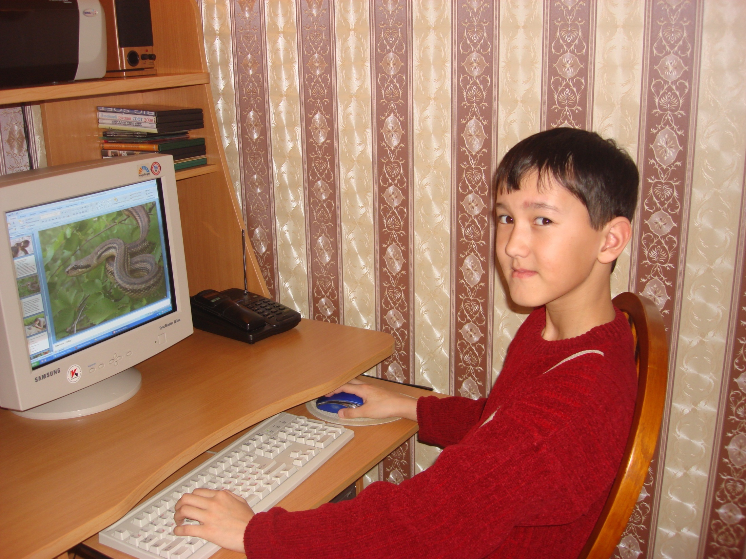

Slide 27
Берегите эти земли, эти воды, Даже малую былиночку, любя. Берегите всех зверей внутри природы! Убивайте лишь зверей внутри себя!

Slide 28
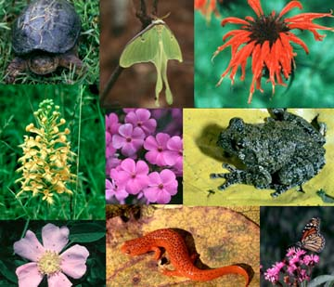

Slide 29
Спасибо за внимание!

Slide 30
Список литературы и используемых источников. Литература: Акимушкин И.И. Мир животных: Птицы, рыбы, земноводные и пресмыкающиеся – М.; Мысль,1989 год. Ананьева Н.Б., Боркин Л.Я., Даревский И.С., Орлов Н.Л., Земноводные и пресмыкающиеся, М., 1983 год. Божанский А.Т., Полынова Г.В., Проект регионального списка рептилий Астраханской области, В сборнике проблемы сохранения биоразнообразия аридных регионов России. Волгоград 1998 год. Дмитрий Ю.Д., Пожарницкая Н.М., Твоя Красная книга. – М., 1983 год. Красная книга Астраханской области. Центр экологического образования населения Астраханской области. 2004 год. Интернет – ресурсы: www.kinder.ru www.natura.spb.ru www.unnaturalist.ru http://www.biodat.ru//db//rbp/index.htm

